Slide 1


“Segurança do uso da milrinona em Unidades de Terapia Intensiva Neonatal”
Apresentação: Rúbria Liziero Picoli
Médica residente Pediatria/ HUB
Coordenação: Márcia Pimentel de Castro / HUB
www.paulomargotto.com.br
Brasília, 30 de abril de 2016

Slide 2
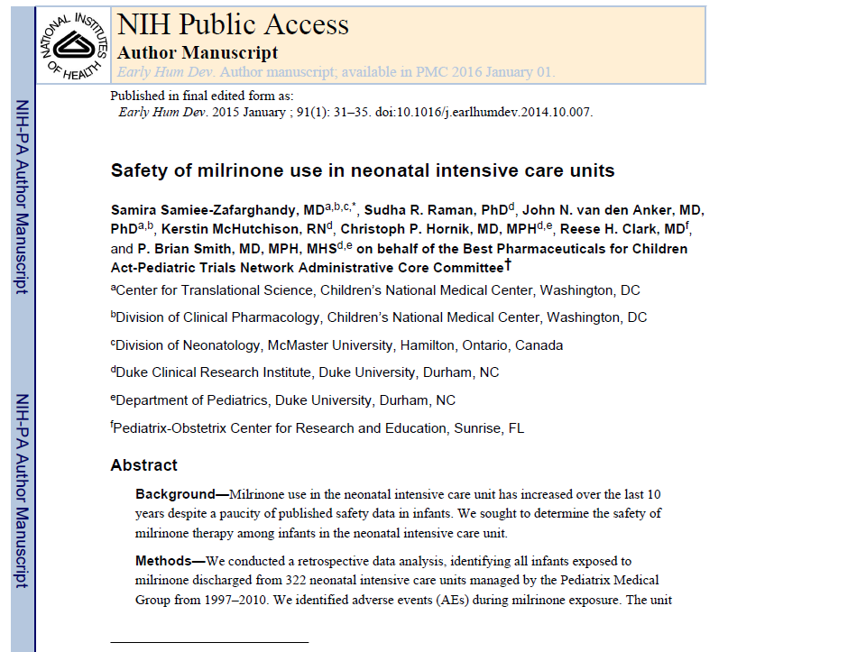

Slide 3
Consultem o Artigo Integral!
Safety of milrinone use in neonatal intensive care units.
Samiee-Zafarghandy S, Raman SR, van den Anker JN, McHutchison K, Hornik CP, Clark RH, Brian Smith P; Best Pharmaceuticals for Children Act—Pediatric Trials Network Administrative Core Committee.
Early Hum Dev. 2015 Jan;91(1):31-5

Slide 4
INTRODUÇÃO
Milrinona é derivada da amrinona
Grupo das biperidinas
Inibidor seletivo das enzimas fosfodiesterase
Efeito homodinâmico: modifica o cálcio intracelular, independente dos receptores B adrenérgicos.(1-7)
FDA aprova período curto de tratamento em adultos com insuficiência cardíaca descompensada. (8)
Uso inicial em crianças: após cirurgia cardíaca.(9)

Slide 5
INTRODUÇÃO
Uso na UTIN vem aumentando
-Uso da milrinona no tratamento de hipertensão pulmonar persistente
-Síndrome pós ligadura do canal arterial pérvio
-Síndrome do baixo débito cardíaco após cirurgia de cardiopatia congênita
-Hipotensão no pré-termo extremo (9-11)

Slide 6
INTRODUÇÃO
Recentes estudos investigando a eficácia da terapia com milrinona na população pediátrica resultaram em:
-2011- aprovação da Agência de Medicina Européia.
-Uso <35 horas em insuficiência cardíaca congesiva severa. (12)
Milrinona vem sendo usada em crianças internadas apesar da escassez e segurança de dados.
Falta de consenso sobre a indicação e da dosagem (clearence maior em recém-nascido a termo do que em RN pré-termo).(13-15)
Ausência de estudos sobre segurança. Existem relatos de efeitos adversos em pequenas Coortes.(16,17)

Slide 7
OBJETIVO
Assim, considerando a falta de dados de segurança e o uso cada vez mais crescente da milrinona, o objetivo deste estudo foi descrever a segurança da terapia de milrinona em pacientes internados em UTI neonatal.

Slide 8
MÉTODOS
Estudo retrospectivo
322 UTIs nos EUA que fazem parte do Pediatrix Medical Group, 1997-2010
Critério de inclusão: crianças que receberam milrinona nos primeiros 365 dias de vida, antes da alta.
Coleta de dados por meio de banco de dados administrativo que captura informações de forma prospectiva, a partir das anotações médicas.
Notas de admissão, anotações de evoluções, procedimentos e sumário de alta

Slide 9
MÉTODOS
Efeitos adversos foram considerados se ocorridos durante o primeiro ciclo de terapia com milrinona.
Foram classificados como Efeitos Adversos Clínicos) ou Efeitos Adversos Laboratoriais.
Foram computados os resultados laboratoriais, medicações, diagnósticos durante o uso de milrinona.

Slide 10
MÉTODOS
Efeitos adversos clínicos
Cardiovascular: hipotensão, taquicardia, arritmia, persistência do canal arterial
Neurológico: hemorragia intraventricular, convulsão, tremor
Gastrointestinal: enterocolite, perfuração intestinal
Hematológico: sangramentos (cerebral, pulmonar, gastrointestinal, hematúria, hematoquezia, petéquia, CIVD)
Dermatológico: rash
Óbito

Slide 11
MÉTODOS
Efeitos adversos laboratoriais
Hipocalemia
Disfunção renal
Disfunção hepática
Trombocitopenia

Slide 12
MÉTODOS
Estudo aprovado pela universidade de Duke
Não necessitou de consentimento livre informado
Dados coletados sem identificação individual

Slide 13
MÉTODOS
Análise estatística
A unidade de observação para efeitos adversos clínicos foi o 1º curso de milrinona para cada criança e, para efeitos adversos laboratoriais, criança-dia de exposição para qualquer ciclo de terapia com milrinona.
Variáveis: sumário estatístico padrão para descrever as variáveis.
A análise foi feita usando o software SAS 9.3 (SAS institute, Cary NC).

Slide 14
RESULTADOS
Durante o período de estudo:
715,821 internados em 322 UTIN
1446 (0,2%) usaram milrinona (Tabela 1)
Mediana IG: 36 semanas – (intervalo interquartil: 31 a 39 semanas)
Mediana peso: 2700g – (intervalo interquartil:1500 a 3300 g)
Das crianças expostas, 365 morreram (25%)

Slide 15
RESULTADOS
Mediana de idade de exposição: 2 dias (1-7)
97% fizeram apenas 1 curso de milrinona (1339/1446 = 97%)
O uso da milrinona aumentou proporcionalmente ao longo dos anos (1997: 0; 2010: 4/1000)
Crescimento maior de 2006 a 2010 (Figura 1).
Sem diferenças significativas entre as idades gestacionais entre os dois períodos de exposição á milrinona e a hipertensão pulmonar persistente e hipoperfusão foram os diagnósticos mais comuns para o uso da milrinona (Tabela 2).
A dopamina foi a droga mais usada no momento do uso da milrinona (Tabela 3).
As crianças que faleceram antes da alta mais provavelmente tiveram hipertensão pulmonar persistente no primeiro dia do uso da milrinona e mais provavelmente apresentaram efeitos adversos laboratoriais (Tabela 4).

Slide 16
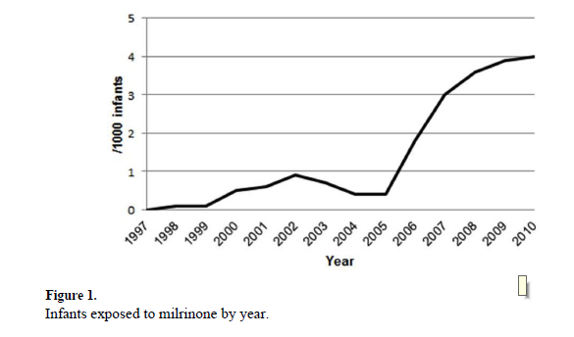
RESULTADOS

Slide 17
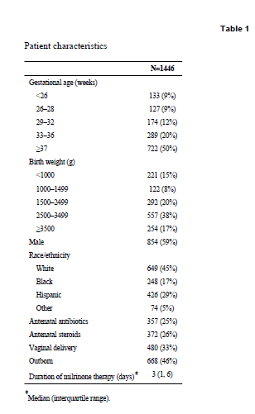
RESULTADOS

Slide 18
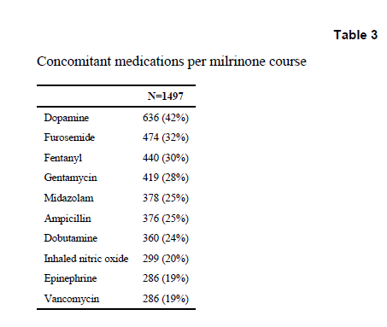
RESULTADOS

Slide 19
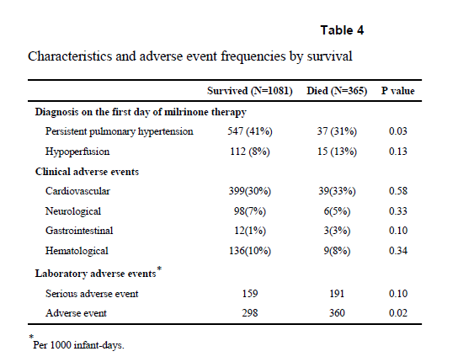
RESULTADOS

Slide 20
RESULTADOS
42% RN : pelo menos 1 efeito adverso durante a terapia com milrinona
Hipotensão necessitando de vasopressor e PCA necessitando de tratamento: mais comuns.
Hipotensão no 1º dia de uso: 243/288 (84%)
- Hipotensão foi mais frequente em RN com diagnóstico de base de HPPN: 179/405 (31%) versus RN sem HPPN: 109/694 (14%), p < 0,0001.
Arritmia, ECN e perfuração intestinal: < 2% dos casos
Tabela 5

Slide 21
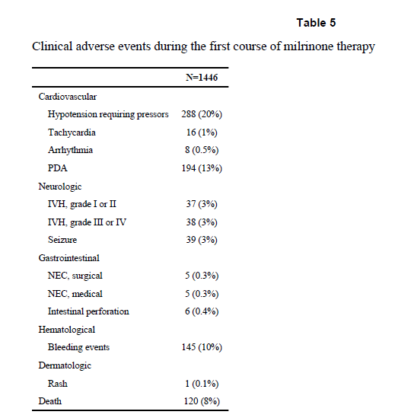
RESULTADOS

Slide 22
RESULTADOS

Slide 23
Incidência de efeitos adversos laboratoriais e efeitos adversos laboratoriais sérios foi de 301 e 161 por 1000 crianças-dia.
Trombocitopenia (<100.000/mm3) foi o efeito adverso mais comum, seguido por hipocalemia (Tabela 6)
Efeitos adversos cardiovascular, hematológico e neurológico foram mais relatados em RN PT <=32 sem, comparativamente com RN T (p<0,01).(Figura2)
Efeitos adversos foram mais comumente vistos em RN <= 26 sem do que em RN >= 37 sem (p=0,01)

Slide 24
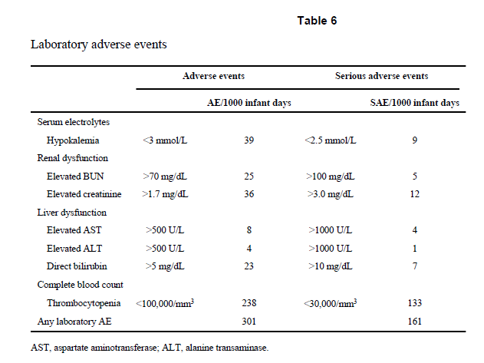
RESULTADOS

Slide 25
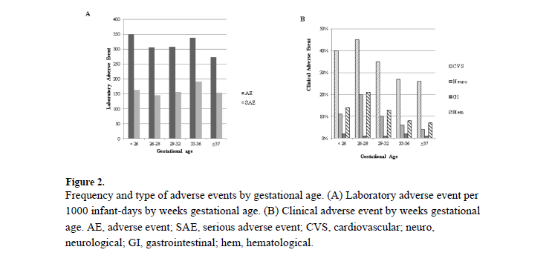
RESULTADOS

Slide 26
DISCUSSÃO
1º estudo coorte multicêntrico que relata a segurança da milrinona
Principais indicações são consistentes com os já relatados na literatura:
-Hipertensão pulmonar e síndrome do baixo débito cardíaco (9,11,13–15).
40% : 1 efeito colateral clínico
33%: 1 efeito colateral laboratorial

Slide 27
DISCUSSÃO
Hipotensão necessitando de vasopressores (20%) e PCA necessitaram de tratamento (13%) foram os dois efeitos adversos mais relatados durante o uso de milrinona
Efeitos hemodinâmicos já haviam sido observados em 2 estudos randomizados, duplo-cego e com uso de placebo:
-PRIMACORP: RN >36 semanas e > 2kg com defeito cardíaco congênito,
-Estudo 2: RN <30 semanas, uso por 18 horas para prevenção de hipotensão no período transicional (13,14).

Slide 28
DISCUSSÃO
PRIMACORP
Redução na pressão sistólica nas horas 1, 4 e 8 após o início da infusão da milrinona. (13)
Em recente estudo open –label com RN com hipertensão pulmonar em uso de milrinona: foi observado um efeito hipotensor transitório. (15)
Quando a milrinona foi usada de forma profilática para baixo fluxo sanguíneo sistêmico em pré-termos no período transicional, a hipotensão ocorreu em 50% com o uso da milrinona X 38% placebo (p=0,2).(14)

Slide 29
DISCUSSÃO
A milrinona pareceu retardar o fechamento do canal arterial (14)
-Necessidade de uso de indometacina:
-15/44 (44%) pacientes em uso de milrinona
-11/44 (33%) pacientes grupo placebo (p=0,2)
-Correção cirúrgica:
- 4/42 (9%) pacientes em uso de milrinona
- 2/44 (4%) pacientes grupo placebo (p=0,7)
Explicação deste achado:este resultado adverso é fisiologicamente relevante, tendo em vista do aumento dos efeitos dos inibidores das fosfodiesterases sobre dilatadores biológicas do músculo do canal arterial e o efeito vasodilatador do milrinona sobre os músculos lisos vasculares [14,18,19]

Slide 30
DISCUSSÃO
Estudo prospectivo do uso da milrinona em pacientes cirúrgicos com cardiopatia congênita mostrou:
Fator independente para taquiarritmia no pós operatório imediato
- 724 procedimentos (OR estimada 4,5; CI95% de 3,0-6,9), ocorrendo em 24% nos pacientes <1 mês e os pacientes <1 mês constituíram um fator independente para a taquiarritmia.(16)
No presente artigo,apenas 0,5% apresentaram arritmia. Explicação provável:
-Diferença de quadros clínicos
-Número de cirurgia cardíaca

Slide 31
DISCUSSÃO
Dos poucos relatos existentes sobre o uso de milrinona em recém-nascidos, nenhum examinou o risco de eventos hemorrágicos secundários a milrinona.
As enzimas PDE III não estão apenas presente nos músculos cardíacos e vasculares, mas também em plaquetas [20].
Como um potente inibidor de PDE III, o efeito potencial de milrinona sobre a agregação plaquetária e hemostasia precisa de uma investigação mais aprofundada.
Observou-se um evento de sangramento em> 10% das crianças na presente coorte estudada durante a terapia milrinona.

Slide 32
DISCUSSÃO
Hemorragia intraventricular (HIV): ocorreu em 4% da coorte
Grau III ou IV (correspondendo a 50% das hemorragias)
Neste estudo: a maioria dos RN com HIV com mediana de IG 27 sem (27-32).
Um relato de 4 RN com hipertensão pulmonar usaram óxido nítrico e milrinona
-2 apresentaram hemorragia intraventricular grave e em 1, leve HIV
-42 RN pré- termos fizeram uso profilático de milrinona para baixo fluxo sanguíneo: sem hemorragia no seguimento com 28 dias. (14,17)

Slide 33
DISCUSSÃO
Trombocitopenia: efeito adverso laboratorial mais comum
Estudo prospectivo, farmacocinética e efeitos colaterais durante infusão de milrinona em pós operatório de cirurgia cardíaca aberta em criança mostrou:
-Queda de plaquetas durante o uso da milrinona
-58% apresentaram trombocitopenia (<100,000 plaquetas/mm³)
(o risco aumentou durante a infusão)

Slide 34
DISCUSSÃO
No estudo PRIMACORP e outro estudo randomizado em prematuro: não demonstraram risco de trombocitopenia. ( 13,14)
Limitação: características dos pacientes, tamanho da amostra, duração da terapia

Slide 35
DISCUSSÃO
Elevação uréia e creatinina: 50/1000 crianças dia
Clearence renal de milrinona é idade dependente: em RN - maior meia-vida, clereance menor comparado com crianças
Disfunção renal: risco potencial com o uso de milrinona.(10,21,22)
Considerar que , crianças hospitalizadas e as que internam em UTI, têm maior risco de lesão renal.(23)

Slide 36
DISCUSSÃO
Limitações do estudo
Base de dados eletrônica, sem fins de pesquisa
Ausência de droga com farmacodinâmica similar para grupo controle
Efeitos adversos cardiovasculares, sem controle do viés
Efeitos iniciados antes ou após o início do uso da medicação

Slide 37
DISCUSSÃO
Limitações do estudo
Hipotensão e o uso da droga
Efeitos adversos laboratoriais: dependentes da coleta
13 anos de estudo: mudanças na prática médica
Uso contínuo da medicação foi evitado
Impossibilidade de detalhar dosagem da milrinona utilizada

Slide 38
DISCUSSÃO
Pontos importantes
- 1ª Coorte multicêntrica
Tamanho da amostra
Avaliou vários efeitos adversos
Observou e mensurou efeitos adversos já vistos em crianças e adultos

Slide 39
CONCLUSÃO
Neste estudo, foi identificado um grande aumento relativo no uso de milrinona desde o primeiro relatório de seu uso em 1998. Este aumento substancial, juntamente com o relatório de eventos adversos clínicos e laboratoriais mais comumente identificados durante a exposição milrinona, enfatiza a necessidade urgente de um ensaio clínico prospectivo para explorar a segurança deste medicamento em recém-nascidos e crianças

Slide 40
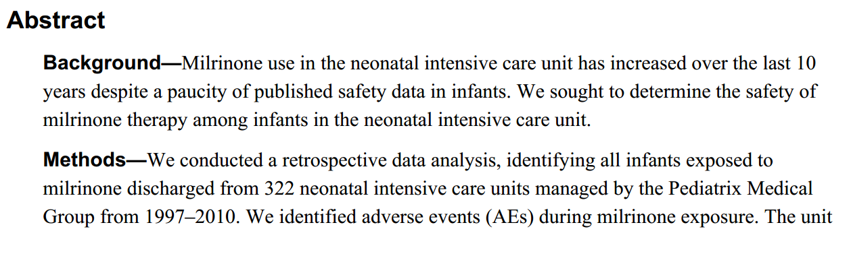
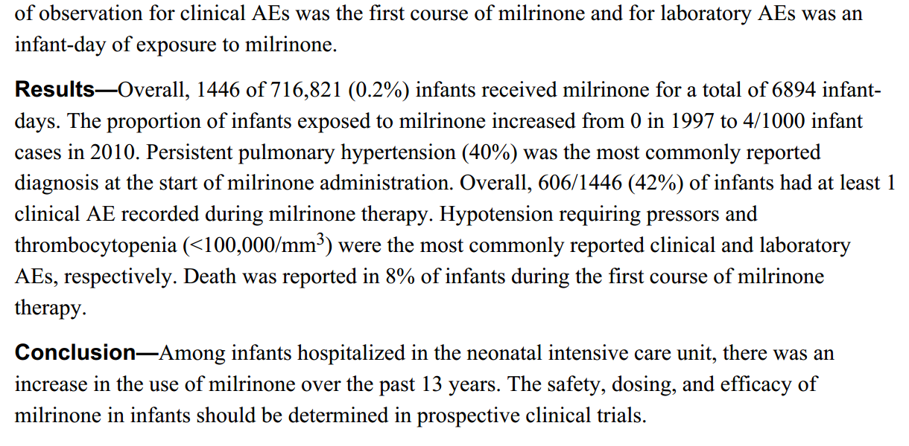

Slide 41
RESUMO
O uso da milrinona nas Unidades de Cuidados Intensivos Neonatais tem aumentado ao longo dos últimos 10 anos, apesar de uma escassez de dados de segurança publicados em lactentes. Procuramos determinar a segurança da terapia com a milrinona entre as crianças em Unidade de Terapia Intensiva Neonatal.
Métodos-Realizamos uma análise retrospectiva de dados, identificando todas as crianças expostas à milrinona que saíram de alta a partir de 322 unidades de Cuidados Intensivos Neonatais geridos pelo Grupo Medical Pediatrix de 1997-2010. Foram identificados eventos adversos durante a exposição milrinona. A unidade

Slide 42
de observação para os eventos adversos s clínicos foi o primeiro curso da milrinona e para os eventos adversos laboratoriais foi uma criança-dia da exposição àa milrinona.
Resultados: No geral, 1446 de 716,821 (0,2%) crianças receberam milrinona para um total de 6894 crianças/dia. A proporção de crianças expostas à milrinona aumentou de 0 em 1997 para 4/1000 casos infantis em 2010. A hipertensão pulmonar persistente (40%) foi o diagnóstico mais comumente relatada no início da administração de milrinona. No geral, 606/1446 (42%) dos lactentes tiveram pelo menos 1 evento adverso clínico registrado durante a terapia com a milrinona. Hipotensão necessitando pressores e trombocitopenia (<100.000 / mm3) foram os mais comumente eventos adversos clímicos e laboratoriais, respectivamente, relatados. A morte foi relatada em 8% das crianças durante o primeiro curso de terapia com a milrinona.
Conclusão: Entre as crianças internadas na Unidade de Terapia Intensiva Neonatal, houve um aumento no uso de milrinona ao longo dos últimos 13 anos. A segurança, a dosagem e eficácia de milrinona em crianças devem ser determinada em ensaios clínicos prospectivos.

Slide 43
REFERÊNCIAS BIBLIOGRÁFICAS
1. Guzman NT, Munoz O, Palmer RF, Davolos D, Alousi A. A clinical evaluation of amrinone—a new inotropic agent. Circulation. 1978; 58(Suppl II):II 183.
2. LeJemtel T, Keung E, Sonnenblick EH. Amrinone: a new nonglycosidic, nonadrenergic cardiotonic agent effective in the treatment of intractable myocardial failure in man. Circulation. 1979; 59:1098–104. [PubMed: 436202]
3. Colucci WS, Wright RF, Braunwald E. New positive inotropic agents in the treatment of congestive heart failure. Mechanisms of action and recent clinical developments. N Engl J Med. 1986; 314:349–58. [PubMed: 2418353]
4. Evans DB. Overview of cardiovascular physiologic and pharmacologic aspects of selective phosphodiesterase peak III inhibitors. Am J Cardiol. 1989; 63:9A–11A.
5. Levy JH, Ramsay J, Bailey JM. Pharmacokinetics and pharmacodynamics of phosphodiesterase-III inhibitors. J Cardiothorac Anesth. 1990; 4:7–11.
6. Fita G, Gomar C, Jimenez MJ. Amrinone in perioperative low cardiac output syndrome. Acta Anaesthesiol Scand. 1990; 34:482–5. [PubMed: 2239121]
7. Fenecek RO. Effects of variable dose milrinone in patients with low cardiac output after cardiac surgery. Am Heart J. 1991; 121:1995–9. [PubMed: 2035429]
8. Center for Drug Evaluation and Research. NDA 019436 PRIMACOR® (milrinone) Injections: Clinical Pharmacology/Biopharmaceutics Review. Rockville, MD: Department of Health and Human Services, U.S. Food and Drug Administration; 1987.
9. Chang AC, Atz AM, Wernovsky G, Burke RP, Wessel DL. Milrinone: systemic and pulmonary hemodynamic effects in neonates after cardiac surgery. Crit Care Med. 1995; 23:1907–14. [PubMed: 7587268]
10. Bailey JM, Hoffman TM, Wessel DL, Nelson DP, Atz AM, Chang AC, et al. A population pharmacokinetic analysis of milrinone in pediatric patients after cardiac surgery. J Pharmacokinet Pharmacodyn. 2004; 31:43–59. [PubMed: 15346851]
11. Jain A, Sahni M, El-Khuffash A, Khadawardi E, Sehgal A, McNamara PJ. Use of targeted neonatal echocardiography to prevent postoperative cardiorespiratory instability after patent ductus arteriosus ligation. J Pediatr. 2012; 160:584–9. [PubMed: 22050874]
12. Heads of Medicines Agencies. [Accessed October 21, 2013.] Milrinone: scientific discussion and summary of product characteristics. 2011. Available at: http://www.hma.eu/fileadmin/

Slide 44
REFERÊNCIAS BIBLIOGRÁFICAS
13. Hoffman TM. Efficacy and safety of milrinone in preventing low cardiac output syndrome in infants and children after corrective surgery for congenital heart disease. Circulation. 2003; 107:996–1002. [PubMed: 12600913]
14. Paradisis M, Evans N, Kluckow M, Osborn D. Randomized trial of milrinone versus placebo for prevention of low systemic blood flow in very preterm infants. J Pediatr. 2009; 154:189–95. [PubMed: 18822428]
15. McNamara PJ, Shivananda SP, Sahni M, Freeman D, Taddio A. Pharmacology of milrinone in neonates with persistent pulmonary hypertension of the newborn and suboptimal response to inhaled nitric oxide. Pediatr Crit Care Med. 2013; 14:74–84. [PubMed: 23132395]
16. Smith AH, Owen J, Borgman KY, Fish FA, Kannankeril PJ. Relation of milrinone after surgery for congenital heart disease to significant postoperative tachyarrhythmias. Am J Cardiol. 2011; 108:1620–4. [PubMed: 21890079]
17. Bassler D, Choong K, McNamara P, Kirpalani H. Neonatal persistent pulmonary hypertension treated with milrinone: four case reports. Biol Neonate. 2005; 89:1–5. [PubMed: 16155380]
18. Momma K, Toyoshima K, Imamura S, Nakanishi T. In vivo dilation of fetal and neonatal ductus arteriosus by inhibition of phosphodiesterase-5 in rats. Pediatr Res. 2005; 58:42–5. [PubMed: 15774847]
19. Toyoshima K, Momma K, Imamura S, Nakanishi T. In vivo dilatation of the fetal and postnatal ductus arteriosus by inhibition of phosphodiesterase 3 in rats. Biol Neonate. 2006; 89:251–6. [PubMed: 16319452]
20. Kikura M, Lee MK, Safon RA, Bailey JM, Levy JH. The effects of milrinone on platelets in patients undergoing cardiac surgery. Anesth Analg. 1995; 81:44–8. [PubMed: 7598280]
21. Ramamoorthy C, Anderson GD, Williams GD, Lynn AM. Pharmacokinetics and side effects of milrinone in infants and children after open heart surgery. Anesth Analg. 1998; 86:283–9. [PubMed: 9459233]
22. Paradisis M, Jiang X, McLachlan AJ, Evans N, Kluckow M, Osborn D. Population pharmacokinetics and dosing regimen design of milrinone in preterm infants. Arch Dis Child Fetal Neonatal Ed. 2007; 92:F204–9. [PubMed: 16690639]
23. Agras PI, Tarcan A, Baskin E, Cengiz N, Gürakan B, Saatci U. Acute renal failure in the neonatal period. Ren Fail. 2004; 26:305–9. [PubMed: 15354981]
24. McNamara PJ, Laique , Muang-In S, Whyte HE. Milrinone improve oxygenation in neonates with severe persistent pulmonary hypertension of the newborn. J Crit Care. 2006; 21:217–22. [PubMed: 16769471]

Slide 45

Nota do Editor do site, Dr. Paulo R. Margotto.Consultem também! Aqui e Agora!
Clicar Aqui!
Uso da milrinona na hipertensão pulmonar persistente do recém-nascido | McNamara PJ et al; Bassler D. et al. Resumido por Paulo R. Margotto
O agente ideal para o tratamento da HPP deveria primariamente reduzir a resistência vascular pulmonar e a pós-carga ventricular direita, minimizando o shunt extra pulmonar e intrapulmonar e melhorar o débito cardíaco e a perfusão aos órgãos vitais sem aumentar a demanda de oxigênio ao miocárdio. O NOi é o agente de escolha devido aos seus efeitos seletivos na vasculatura pulmonar. No entanto, mais do que 30% dos RN não respondem ao NOi, necessitando de tratamento alternativo. Os presentes autores evidenciaram em 9 RN que não responderam ao NOi, responderam à administração endovenosa de milrinona, sem, contudo, haver comprometimento da pressão arterial sistêmica.

Slide 46
Tradicionalmente os médicos são relutantes para tratar HPP com agentes redutores da pós-carga devido à preocupação com a hipotensão sistêmica e o desejo de mantê-la acima da pressão arterial normal na tentativa de reverter o shunt ductal. Esta abordagem não focaliza o distúrbio fisiológico primário do leito vascular pulmonar levando ao aumento da pós-carga ventricular direita que pode resultar em prejuízo por várias razões.
Primeiro a hipertensão pulmonar pode ser assim tão severa que a tentativa de super excedê-la pode exigir altas doses de vasopressores. Agentes usados para este fim, como dopamina e epinefrina causam tanto vasoconstricção periférica como pulmonar, podendo assim exacerbar a hipertensão pulmonar. Segundo, estes agentes induzem taquicardia e alteram o equilíbrio do metabolismo celular, em particular do miocárdio, aumentando a demanda de O2 ao mesmo, aumentando potencialmente a probabilidade de apoptose e necrose das células do miocárdio. Finalmente, em alguns pacientes, o ductus pode não estar patente.
Portanto o estudo de McNamara et al mostra que a milrinona, um inibidor seletivo da fosfodiesterase III nos miócitos cardíacos e nos músculos lisos dos vasos, produz melhora da oxigenação nos recém-nascidos com HP não responsíveis ao iNO (dose inicial de 0.33 µg/kg/minuto, com aumento de 0,33 a um máximo de 0,99 µg/kg/minuto) sem o desenvolvimento de hipotensão arterial (Milrinone improves oxygenation in neonates with severe persistent pulmonary hypertension of the newborn. McNamara PJ, Laique F, Muang-In S, Whyte HE. J Crit Care. 2006 Jun;21(2):217-22).

Slide 47
Teoricamente, pela redução da pós-carga pulmonar, melhorando a complacência do ventrículo direito e aumentando a contratilidade do miocárdio, a milrinona melhora o enchimento passivo ventricular esquerdo e por conseqüência, aumenta o débito cardíaco e a estabilidade da pressão arterial sistêmica

Slide 48
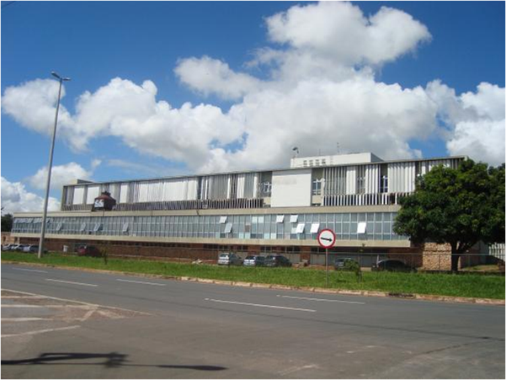

OBRIGADA!
rubriapicoli@gmail.com

